Slide 1
P1. 목차
- 팀 이름
- 작품 개요
- 작품 구성
- 이용 기술
- 작품 특징
- 개발 방법
- 개발 일정
- 참여 인력
- 작품 시연
- 그 외

Slide 2
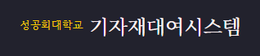
P2. 팀 이름
- 성공회대학교 기자재대여시스템
프로그래밍은 직관적이어야 한다
프로젝트명은 직관적이어야 한다
프레젠테이션은 직관적이어야 한다
프레젠테이션은 직관적이어야 한다

Slide 3
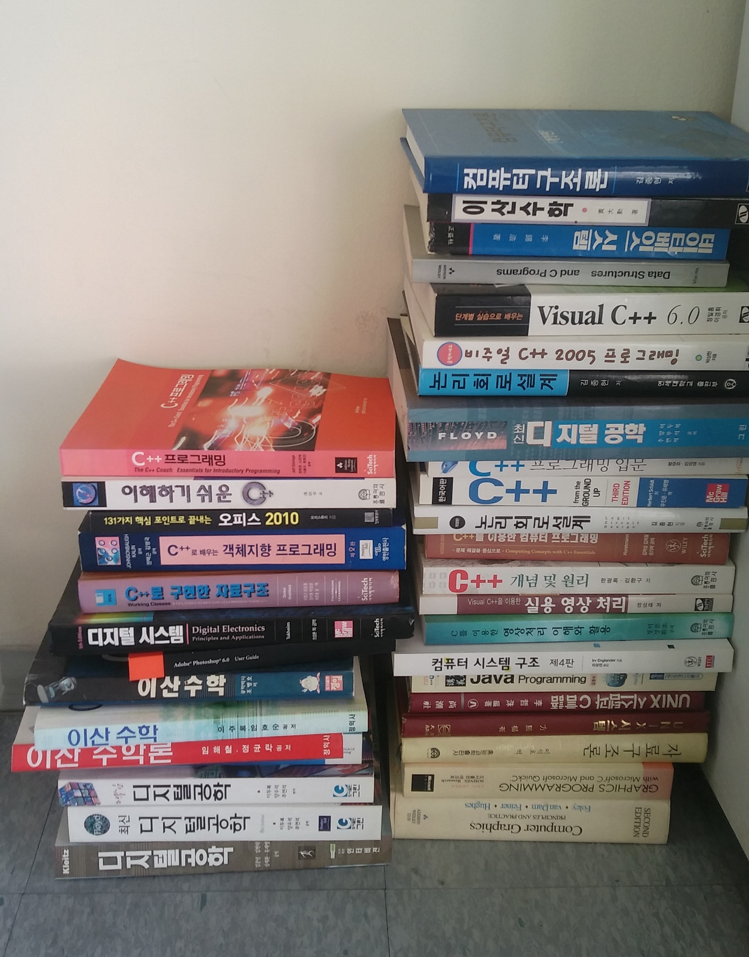
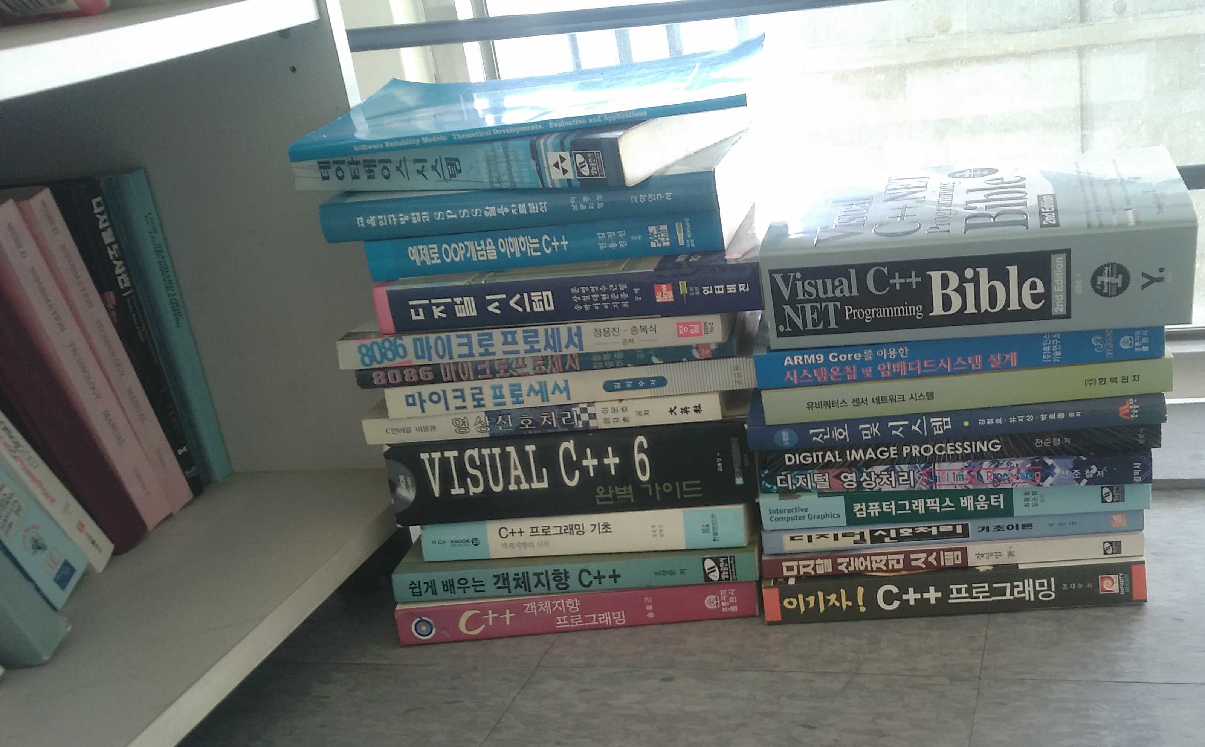
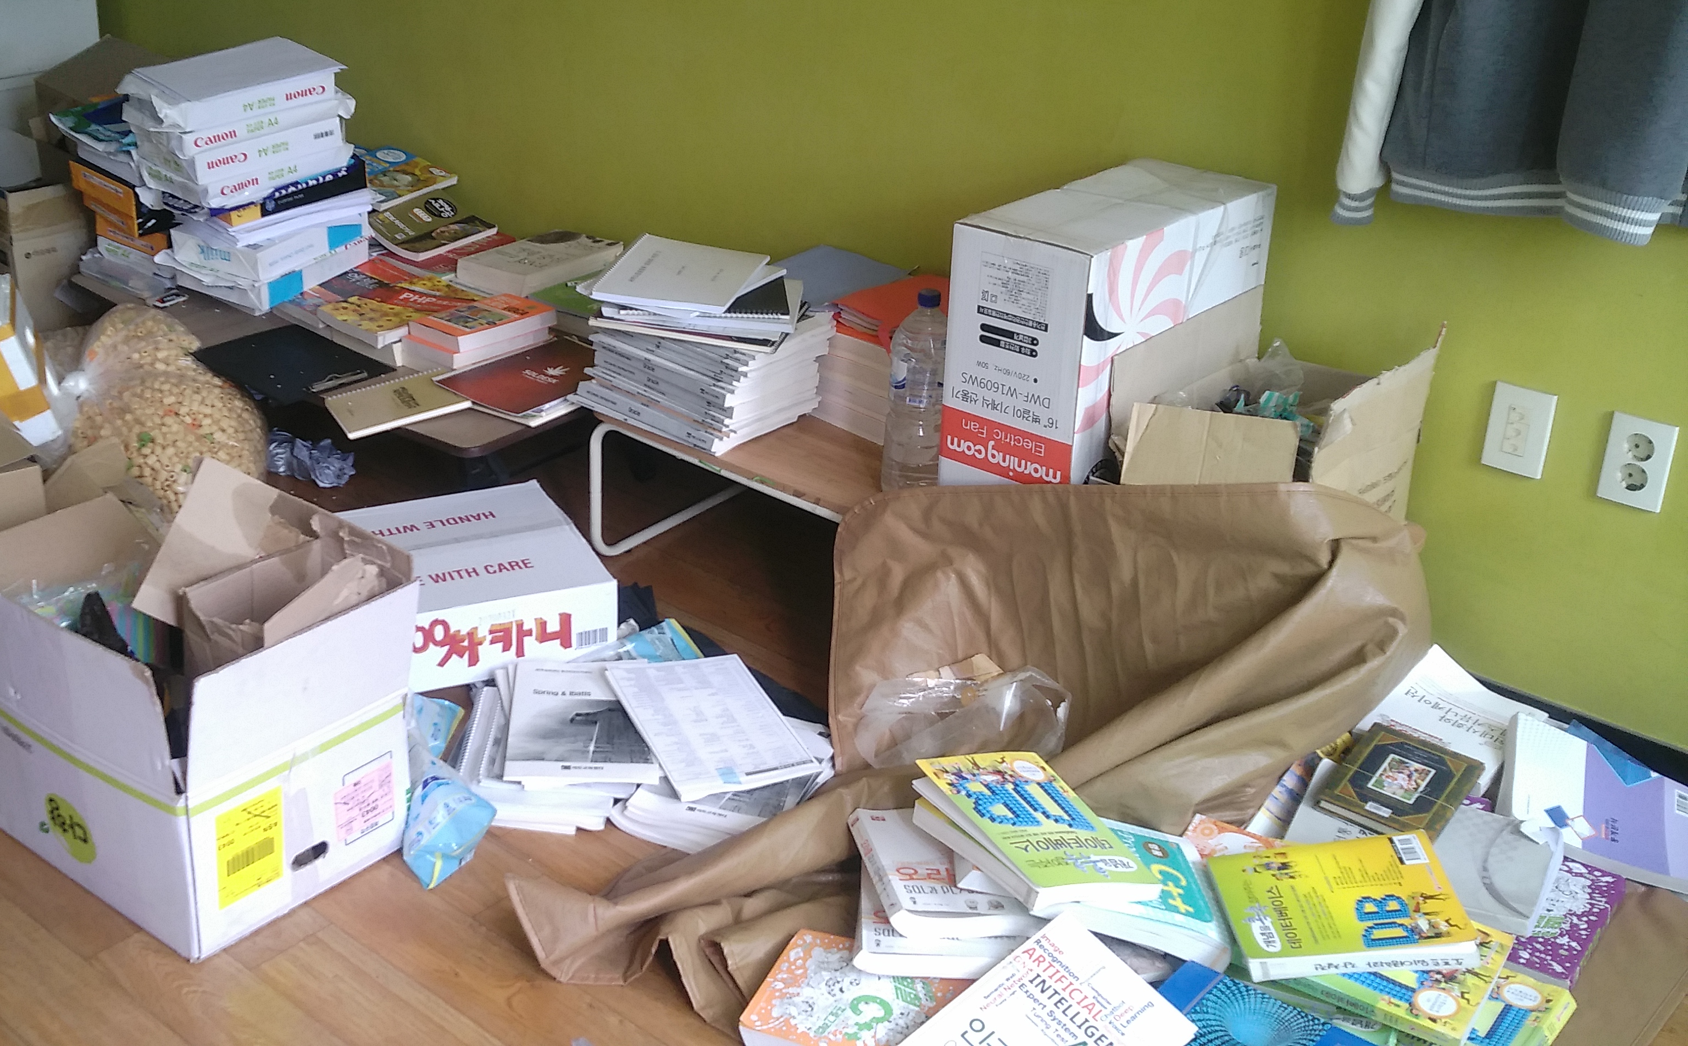
P3. 작품 개요
- 교내의 다양한 기자재(교재, 사물함, 노트북 등)를 대여/반납하는 웹 서비스 *현재 구현기능
프로젝트 기획 / 교재대여시스템
동기: 교내에 넘쳐나는 방치된 교재
목표: 체계화된 교재 재활용
프로젝트 진행 / 기자재대여시스템
추가 기능: 사물함 배정
변경 사유: 만든 김에 기능 확장
개발 계획: IT학생회와 협업 > 취소
계획 변경: 학생회 협업 없이 독자개발
프레젠테이션은 직관적이어야 한다

Slide 4





P4. 작품 구성
- Platform / Web
데이터베이스 / MySql
기자재/사용자/대여정보 등 데이터 저장
웹 / JSP Spring
기자재/사용자/대여/반환 데이터 삽입/조회/수정/삭제
- Platform / Offline
온라인 시스템상 정보 기반 실제 기자재 대여/반납
학부/학과/학생회/AS실 등 관련 부서와 협의/협력 통해 플랫폼 세팅
+ 이용 기술
프레젠테이션은 직관적이어야 한다

Slide 5
P5. 작품 특징
- 자체 개발
외부 라이브러리와 오픈 소스, 편리한 시스템 툴의 사용 없이
학과 커리큘럼상 과목들의 내용만으로 Front/Back의 모든 구조와 기능 구현.
현대 소프트웨어 개발 환경에서 외부 오픈 소스와 라이브러리의 사용,
타 소프트웨어 참조와 벤치마킹은 당연시되는 일이고, 그것이 개발자의 자체 개발보다
시간적/기능적 측면에서 비약적으로 효율적이라는 것은 모두가 아는 사실이다.
하지만 이러한 참조 기반 개발은 그 강력한 장점에 대비되는 단점 또한 존재한다.
프로그래머 본인의 자체적인 개발 능력이 성장하지 못한다는 점이다.
참조 기반 개발은 기초적인 지식만으로도 충분하지만, 보다 독창적이고 전문적인 개발을 위해선
독자적인 개발 경험이 필수적이라 생각했고, 이를 반영해
이번 프로젝트의 진행 과정에서 외부 라이브러리와 기능의 참조를 최소화하고,
개발 도구 자체 기능의 사용 또한 최소화하며 개발자의 독자적인 개발능력 향상을 추구했다.
- 실용성
사용자에게 직접적인 영향을 미치는 프로젝트.
사용자에게 발생한 문제를 해결하는 프로젝트.
P5. 작품 특징
- 자체 개발
외부 라이브러리와 오픈 소스, 편리한 시스템 툴의 사용 없이
학과 커리큘럼상 과목들의 내용만으로 Front/Back의 모든 구조와 기능 구현.
현대 소프트웨어 개발 환경에서 외부 오픈 소스와 라이브러리의 사용,
타 소프트웨어 참조와 벤치마킹은 당연시되는 일이고, 그것이 개발자의 자체 개발보다
시간적/기능적 측면에서 비약적으로 효율적이라는 것은 모두가 아는 사실이다.
하지만 이러한 참조 기반 개발은 그 강력한 장점에 대비되는 단점 또한 존재한다.
프로그래머 본인의 자체적인 개발 능력이 성장하지 못한다는 점이다.
참조 기반 개발은 기초적인 지식만으로도 충분하지만, 보다 독창적이고 전문적인 개발을 위해선
독자적인 개발 경험이 필수적이라 생각했고, 이를 반영해
이번 프로젝트의 진행 과정에서 외부 라이브러리와 기능의 참조를 최소화하고,
개발 도구 자체 기능의 사용 또한 최소화하며 개발자의 독자적인 개발능력 향상을 추구했다.
프레젠테이션은 직관적이어야 한다

Slide 6
P6. 개발 방법
- 오픈 소스/외부 라이브러리 사용 없음 (STS 자체 기능 제외)
- 자체 개발
개발 과정에서 참고한 정보/개발 일정 GitHub 참조 (현재 Private)
https://github.com/nn98/ReeBook
+ 개발 일정
P7. 참여 인력
- 김윤서 201732009
개발, PT제작
- 김문수 201732005
시연 영상, 제출용 영상 제작
프레젠테이션은 직관적이어야 한다

Slide 7
P8. 작품 시연
-
프레젠테이션은 직관적이어야 한다

Slide 8
Case: 진학 희망
P1. 서울대학교 컴퓨터공학부
- 소개
대학원 신입생은 전기, 후기로 나누어 선발하며, 학사학위를 지원자격으로 하는 석사 및 석사박사통합과정,
석사학위를 지원자격으로 하는 박사과정으로 구분하여 모집합니다. 대학원 입시는 학부 주관으로 진행되며, 컴퓨터공학부 행정실에 문의 가능합니다.
- 모집방식
시기: 10월 (전기), 4월 (후기) 경에 모집을 시작하며, 자세한 일정은 공지사항 게시판에 공고됩니다.
지원 자격: 석사과정 - 학사학위 취득(예정)자로서 영어지원자격을 취득한 자
석사박사통합과정 - 학사학위 취득(예정)자로서 영어지원자격을 취득한 자
박사과정 - 석사학위 취득(예정)자로서 영어지원자격을 취득한 자
* 영어지원자격 - TEPS 601점/TOEFL IBT 86점 이상 (지원서 접수마감일 기준 2년 이내 응시)
지원서 교부 및 접수: 서울대학교 입학본부 홈페이지에 접속하여 입학지원서, 자기소개 및 수학(연구)계획서를 제출합니다.
출신 학교의 성적증명서, 영어성적표, 구술고사과목신청서 (석사 및 석사박사통합과정),
지도교수신청서 (박사과정)를 컴퓨터공학부 행정실로 방문 혹은 등기우편으로 제출합니다.
선발 방식: 석사/석사박사통합과정 - 서류심사, 구술고사, 심층구술면접 3단계 전형을 통해 신입생을 선발합니다.
- 구술고사는 4과목 (OS, 컴퓨터구조, 자료구조, 전자회로) 중에서 지원자가 신청한 3과목에서 2~3문제를 풉니다.
- 서류심사와 구술고사를 통해 정원의 120~150%를 심층구술면접 대상자로 선발합니다.
- 심층구술면접 대상자는 정해진 기간 동안 본인이 선택한 연구실에 대해 개별 교수면담과 연구실 탐방 등을 통해
- 해당 전공분야를 심층 탐색해야 합니다 (반드시 한 명 이상의 교수와 면담할 것).
- 심층구술면접은 연구실 탐색기간 종료 후 하루 동안 실시되며, 심층구술면접을 통해 연구실이 확정된 지원자가 최종 합격됩니다.
박사과정 - 서류심사, 면접 및 구술고사를 통해 선발합니다.
합격자 발표: 12월 (전기), 6월 (후기)에 서울대학교 입학본부 홈페이지에서
입학정보 → 공지사항 → 합격자 발표란으로 들어가 주민등록번호로 검색하여 확인하실 수 있습니다.

Slide 9
성공회대학교 기자재대여시스템
- 실용성
사용자에게 직접적인 영향을 미치는 프로젝트.
사용자에게 발생한 문제를 해결하는 프로젝트.
제 11회 소프트웨어 경진대회

Slide 10
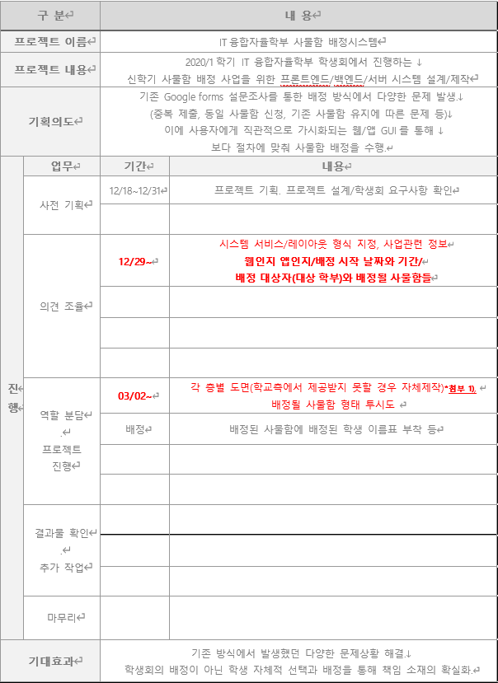
구 분 |  | 내 용
프로젝트 이름 |  | IT융합자율학부 사물함 배정시스템
프로젝트 내용 |  | 2020/1학기 IT 융합자율학부 학생회에서 진행하는 신학기 사물함 배정 사업을 위한 프론트엔드/백엔드/서버 시스템 설계/제작
기획의도 |  | 기존 Google forms 설문조사를 통한 배정 방식에서 다양한 문제 발생. (중복 제출, 동일 사물함 신청, 기존 사물함 유지에 따른 문제 등) 이에 사용자에게 직관적으로 가시화되는 웹/앱 GUI를 통해 보다 절차에 맞춰 사물함 배정을 수행.
진 행 | 업무 | 기간 | 내용
 | 사전 기획 | 12/18~12/31 | 프로젝트 기획. 프로젝트 설계/학생회 요구사항 확인
 | 의견 조율 | 12/29~ | 시스템 서비스/레이아웃 형식 지정, 사업관련 정보 웹인지 앱인지/배정 시작 날짜와 기간/ 배정 대상자(대상 학부)와 배정될 사물함들
 | 역할 분담 . 프로젝트 진행 | 03/02~ | 각 층별 도면(학교측에서 제공받지 못할 경우 자체제작)*첨부 1), 배정될 사물함 형태 투시도
 |  | 배정 | 배정된 사물함에 배정된 학생 이름표 부착 등
 | 결과물 확인 . 추가 작업
 | 마무리
기대효과 |  | 기존 방식에서 발생했던 다양한 문제상황 해결. 학생회의 배정이 아닌 학생 자체적 선택과 배정을 통해 책임 소재의 확실화.
프로젝트 기획서 초안

